Slide 1
Praktikum
Algoritma dan Pemrograman
Pertemuan 10

Slide 2
Review
Record
Array of Record

Slide 3
Pointer

Slide 4
Pointer
varType
varName
value
varAddress
Suatu tipe data berisi alamat memori.
Pointer = Penunjuk
“Pointing at something”
int
number
value
F001

Slide 5
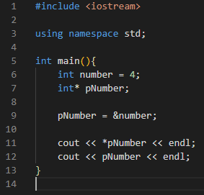
Contoh Pointer
Deklarasi:
dataType* pointerVarName;
Assignment:
pointerVarName = &varName
Pointing Value:
*pointerVarName
Tampilkan variabel pNumber dengan menggunakan cout

Slide 6
Contoh Pointer
int*
pNumber
F001
F005
int
number
4
F001

Slide 7
Referensi
Referensi / Acuan / Alias
Ciri:
Memiliki alamat yang sama, namun nama variabel berbeda
Jika referensi dimanipulasi, variabel asli ikut termanipulasi

Slide 8
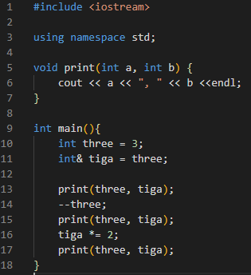
Contoh Referensi
Perhatikan output dari program berikut.

Slide 9
Operator “new”

Slide 10
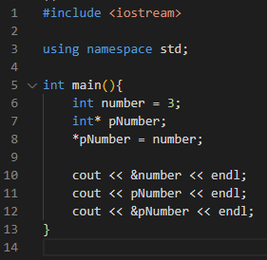
Assignment dengan mengisi Value yang ditunjuk
Konsekuensinya adalah
alamat ‘number’ =/= value ‘pNumber’
Ada alokasi memori baru untuk value ‘pNumber’
Hanya seperti mengcopy value ‘3’ saja

Slide 11
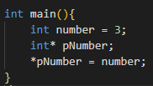
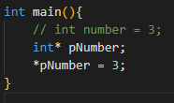
Assignment dengan mengisi Value yang ditunjuk
Work!
Doesn’t work
Karena tidak ada alokasi memori untuk *p ( pada gambar kanan )

Slide 12
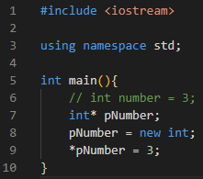
Operator new
Line 8: pNumber akan membuat alokasi variabel baru, memori baru, tetapi tanpa nama, dan tanpa value
Line 9: Value assignment

Slide 13
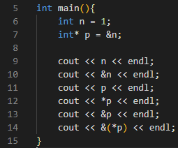
Latihan Dikit
Tebak output masing-masing baris!
Mana saja yang memiliki value sama?

Slide 14
Pointer to Record

Slide 15
Pointer to Record
Pointer dapat digunakan untuk mencatat alamat dari record.
Hal ini digunakan untuk membuat struktur data LinkedList ( akan dipelajari di kelas dosen )

Slide 16
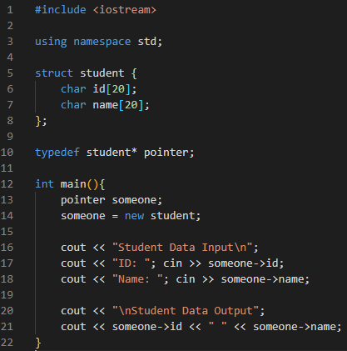
Pointer to Record

Slide 17
Tugas

Slide 18
Tugas
Pelajari LinkedList
Pelajari Operasi File (Rabu depan akan dibahas)
Siap-siap dan pelajari materi yang sebelumnya telah dijelaskan karena sebentar lagi UAS
Untuk tugas laprak hari ini berisi contoh dan latihan dari materi yang dipelajari hari ini

Slide 19
Tugas
Laporan Praktikum
Ketentuan:
Isi Laprak:
Cover
Tujuan
Materi
Contoh & Latihan (Kode & Screenshot Hasil Program)
Kesimpulan
Format file: kelas_NPM_laprak10.pdf
ex: A_140810200001_laprak10.pdf
Kumpulkan di classroom
Deadline Selasa, 24 November 2020 jam 23.59

Slide 20
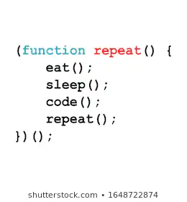
—SOMEONE FAMOUS

Slide 21
THANKS
Do you have any questions?
Find us on discord!

